Slide 1

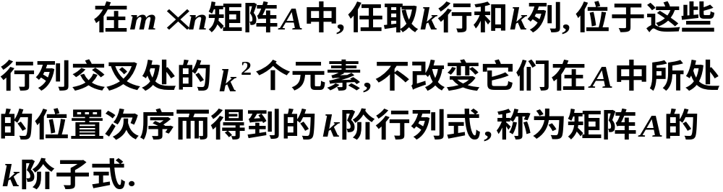
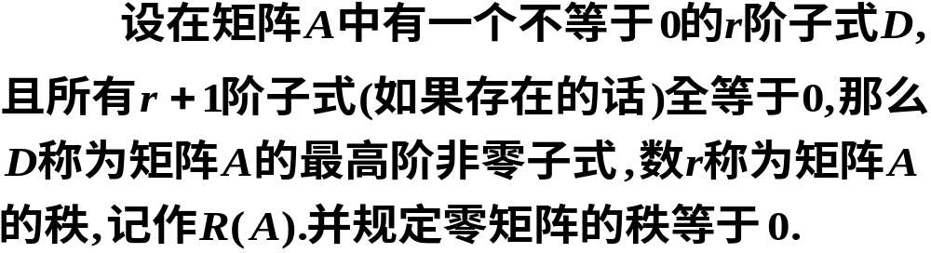
1 矩阵的秩
习 题 课
定义
定义

Slide 2
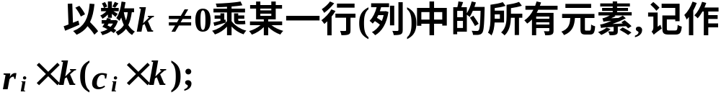
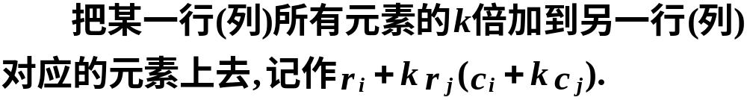
2 初等变换的定义
对调
数乘
倍加

Slide 3

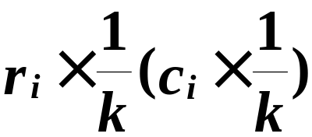



三种初等变换都是可逆的，且其逆变换是
同一类型的初等变换．
初等变换 | 逆变换

Slide 4
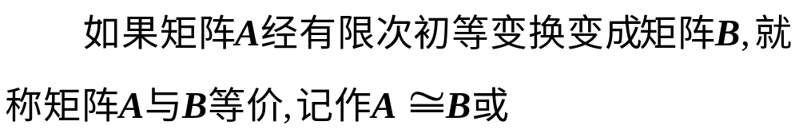

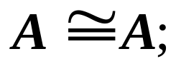
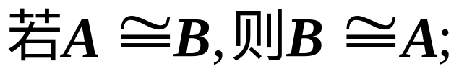
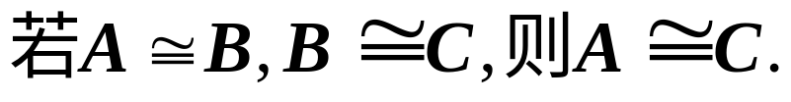
3 矩阵的等价
反身性
对称性
传递性

Slide 5
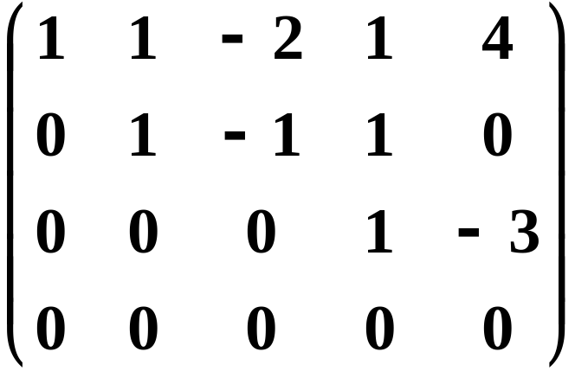
４ 行阶梯形矩阵
经过初等行变换，可把矩阵化为行阶梯形矩
阵，其特点是：可画出一条阶梯线，线的下方全
为0；每个台阶只有一行，台阶数即是非零行的
行数，阶梯线的竖线（每段竖线的长度为一行）
后面的第一个元素为非零元，也就是非零行的第
一个非零元．
例如

Slide 6
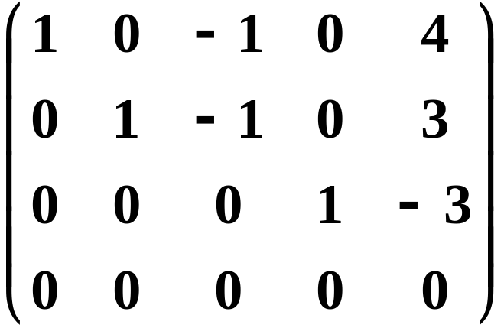
５ 行最简形矩阵
经过初等行变换，行阶梯形矩阵还可以进一
步化为行最简形矩阵，其特点是：非零行的第一
个非零元为1，且这些非零元所在列的其它元素都
为0．
例如

Slide 7
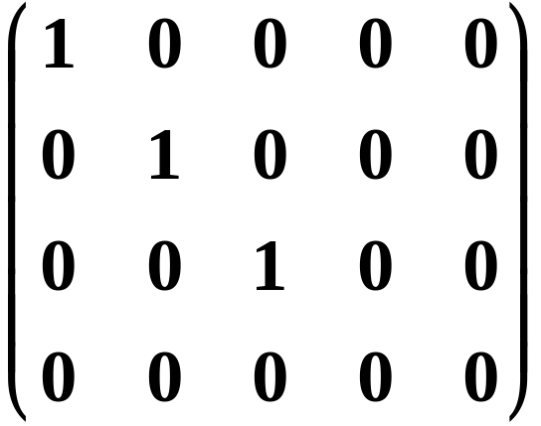
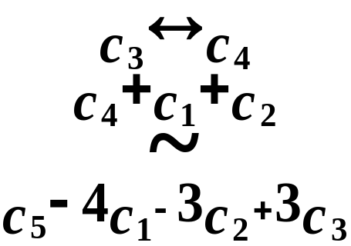
６ 矩阵的等价标准形
对行阶梯形矩阵再进行初等列变换，可得到
矩阵的标准形，其特点是：左上角是一个单位矩
阵，其余元素都为0．
例如

Slide 8
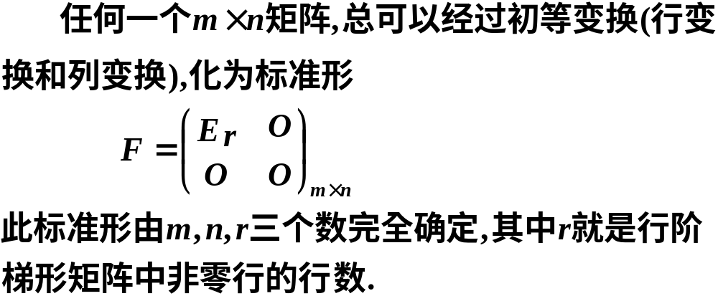

Slide 9
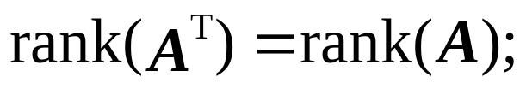
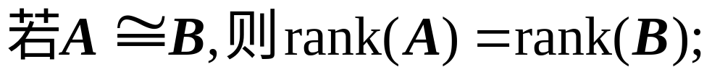
7 矩阵秩的性质及定理
定理
行阶梯形矩阵的秩等于非零行的行数．

Slide 10

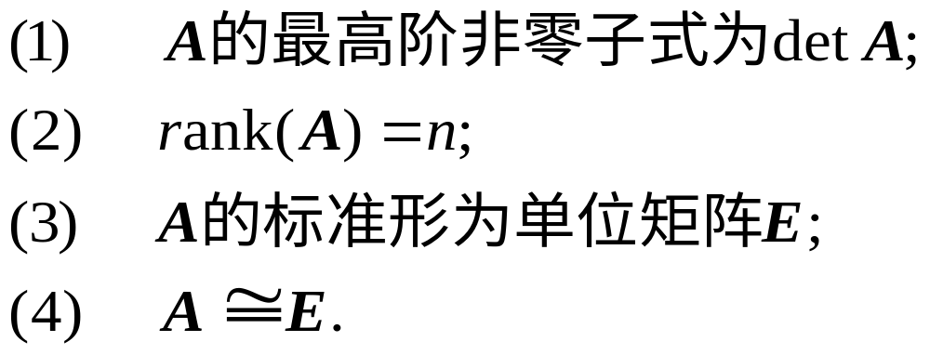

Slide 11

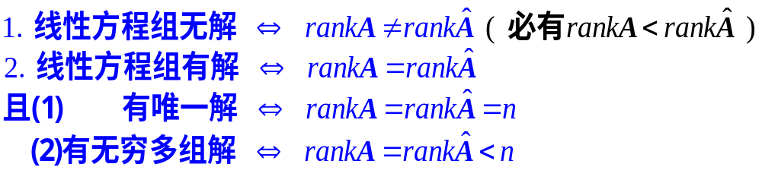

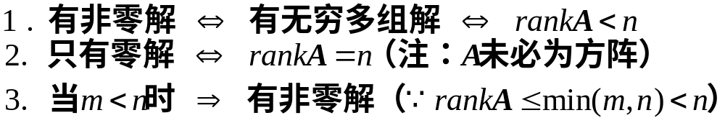
8 线性方程组有解的判别定理
定理 3.4
(未知数个数)
(未知数个数)
定理3.5 对齐次线性方程组

Slide 12
9 线性方程组的解法
齐次线性方程组：把系数矩阵化成行最简形
矩阵，写出通解．
非齐次线性方程组：把增广矩阵化成行阶梯
形矩阵，根据有解判别定理判断是否有解，若有
解，把增广矩阵进一步化成行最简形矩阵，写出
通解．

Slide 13

10 初等矩阵
由单位矩阵 经过一次初等变换得到的矩阵称
为初等矩阵．
三种初等变换对应着三种初等矩阵．

Slide 14

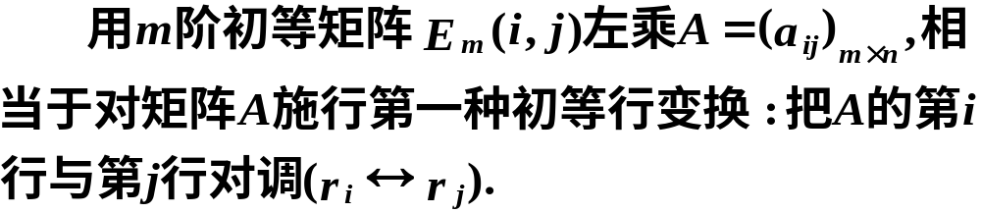
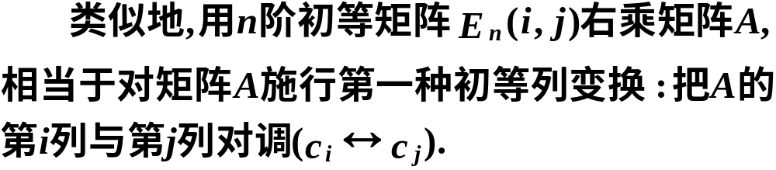
（１）对调：对调两行（列），得初等矩阵 ．

Slide 15



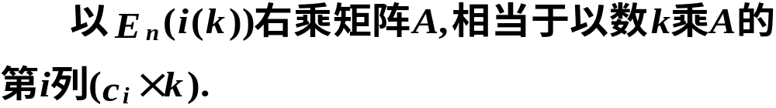
（２）数乘：以数 非零）乘某行（列），得初等矩阵 ．

Slide 16


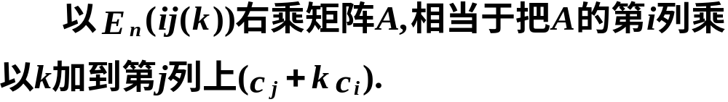
（３）倍加：以数 乘某行（列）加到另
一行（列）上去，得初等矩阵 ．

Slide 17
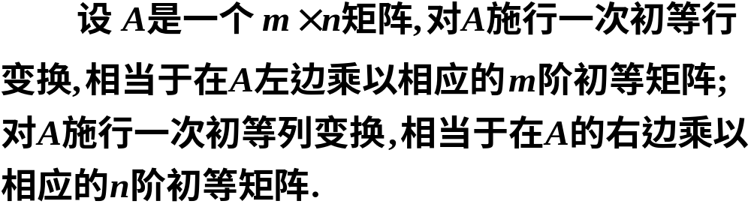
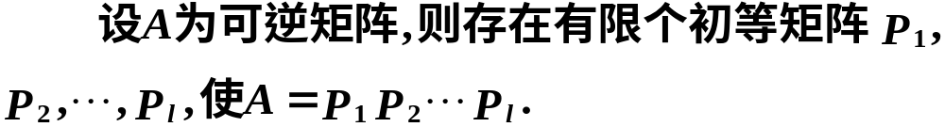
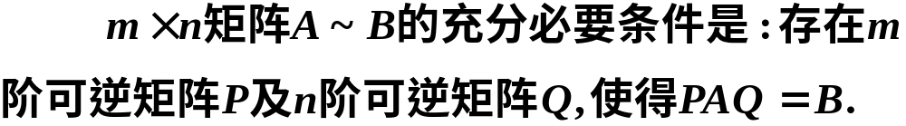
11 初等矩阵与初等变换的关系
定理
定理
推论

Slide 18
典 型 例 题
一、求矩阵的秩
二、求解线性方程组
三、含参数线性方程组求解

Slide 19
一、求矩阵的秩
求矩阵的秩有下列基本方法
⑴ (定义法) 计算矩阵的各阶子式，从阶数最高的
子式开始，找到不等于零的子式中阶数最大的一
个子式，则这个子式的阶数就是矩阵的秩．
⑵ 用初等变换．即用矩阵的初等行（或列）变换，
把所给矩阵化为阶梯形矩阵，由于阶梯形矩阵的
秩就是其非零行（或列）的个数，而初等变换不
改变矩阵的秩，所以化得的阶梯形矩阵中非零行
（或列）的个数就是原矩阵的秩．
第一种方法当矩阵的行数与列数较高时，计
算量很大，第二种方法则较为简单实用．

Slide 20
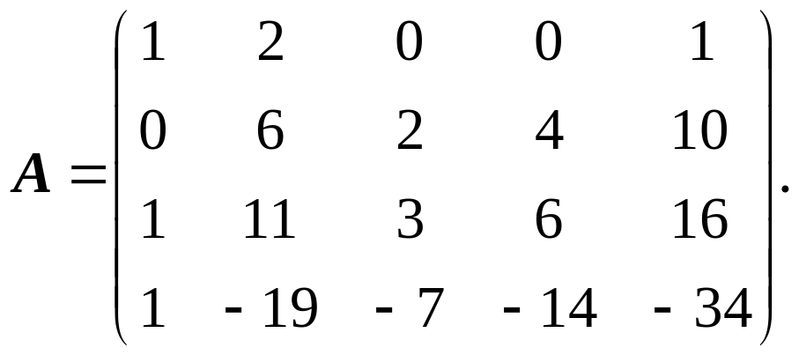

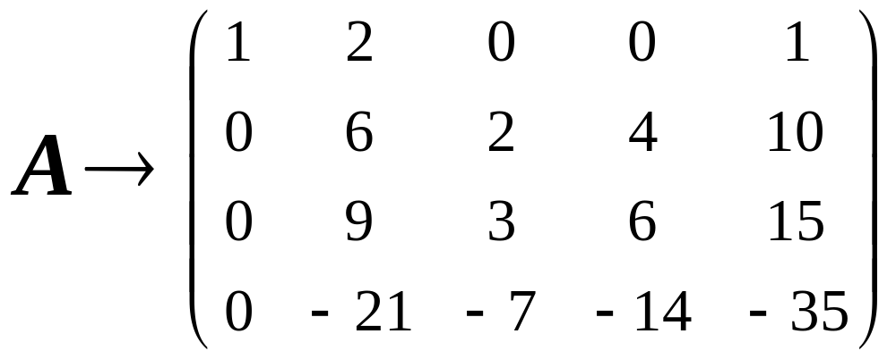
例1
求下列矩阵的秩
解 对 施行初等行变换化为阶梯形矩阵

Slide 21
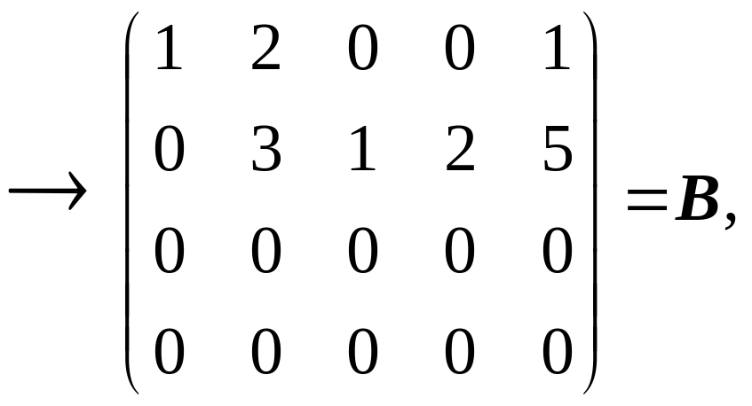
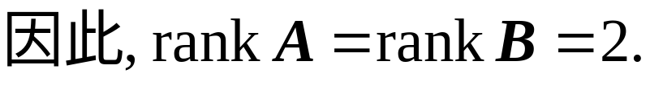
注意 在求矩阵的秩时，初等行、列变换可
以同时兼用，但一般多用初等行变换把矩阵化成
阶梯形．
例 已知5阶方阵A的秩rankA=3, 则rankA*=( )
0

Slide 22

二、求解线性方程组
当方程的个数与未知数的个数不相同时，一
般用初等行变换求方程的解．
对Ax=b,要研究其增广矩阵 ；
对Ax=0,只研究其系数矩阵就可以了.
当方程的个数与未知数的个数相同时，求线
性方程组的解，一般都有两种方法：初等行变换
法和克莱姆法则．

Slide 23
例2
1997.6 一(6) 4分
设m个方程n个未知数的非齐次线性方程组为
Ax＝b，且rankA＝r，则下列结论中正确的是
(d)
r=n时，Ax＝b有唯一解；
m=n时， Ax＝b有唯一解；
r<n时，Ax＝b有无穷多解；
r=m时，Ax＝b有解.

Slide 24





三、含参数线性方程组求解
系数矩阵或右端项含有一个(或多个)参数的线
性方程组称为含参数线性方程组.求解含参数线性
方程组时常采用一下办法：
⑴ 对方程组的增广矩阵 通过初等行变换化为阶梯
型矩阵，然后根据 是否成立，讨论参数
在什么情况下有解？无解？有解时再求出一般解.
⑵ 当方程个数与未知数个数相同的时候，可利用克
莱姆法则，即计算系数行列式 .对使得 的
参数值，方程组有唯一解；而对于使得 的参数
值，分别列出增广矩阵求解.
注：最好采用方法2求解.

Slide 25
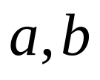
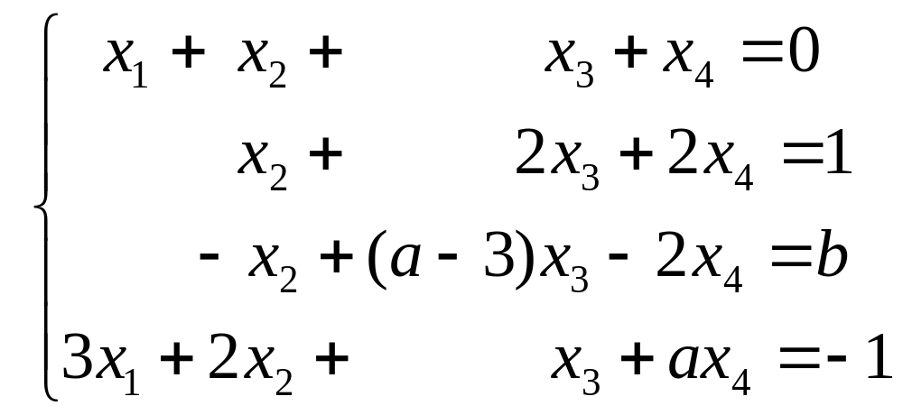
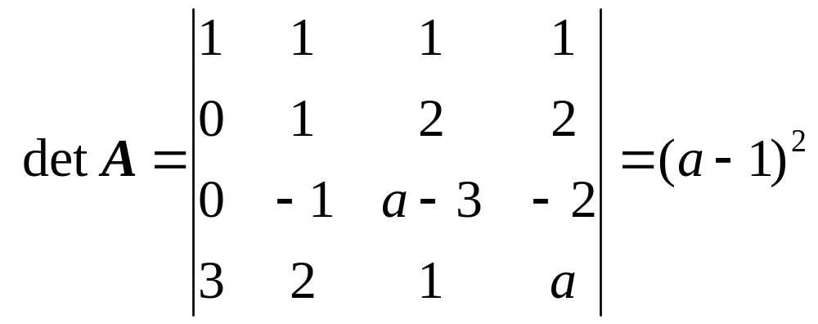
例2 当 取何值时，线性方程组
解 系数矩阵 的行列式为

Slide 26


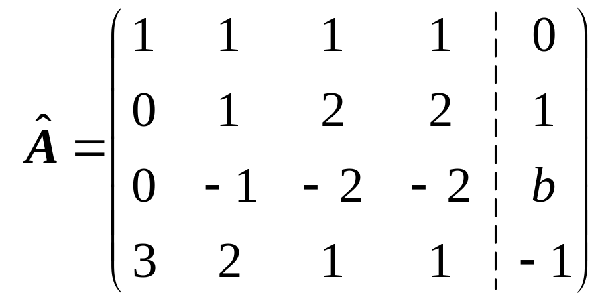
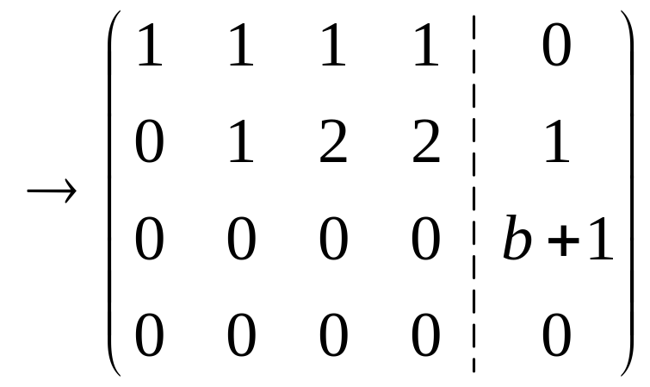

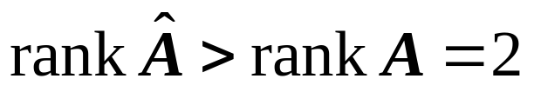

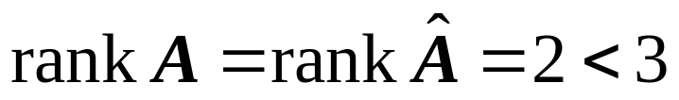
所以
⑴ 当 时，方程组有唯一解；
⑵ 当 时，
所以当 时， ，方程组无解；
而当 时， ，方程组有无穷
多解,其同解方程组为

Slide 27
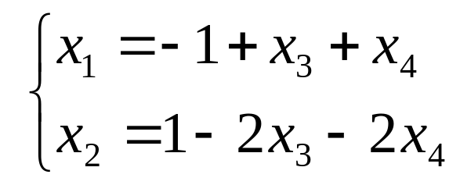
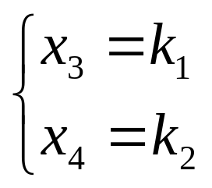
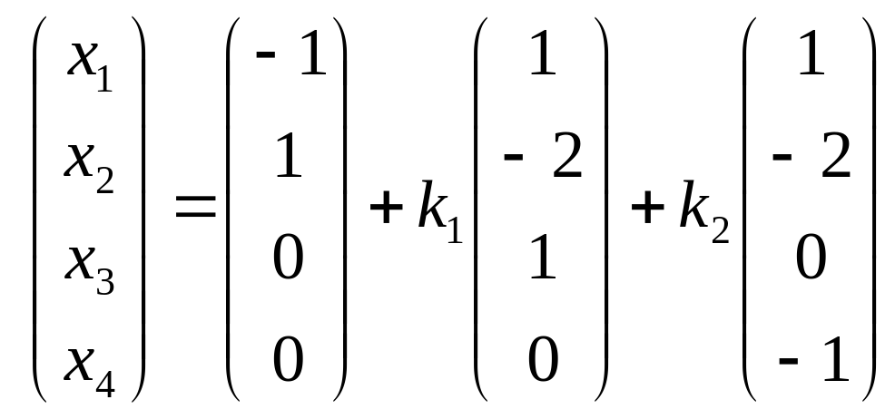
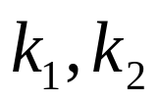
令
则其通解为
( 为任意常数)

Slide 28
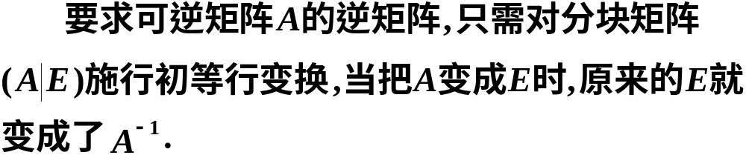
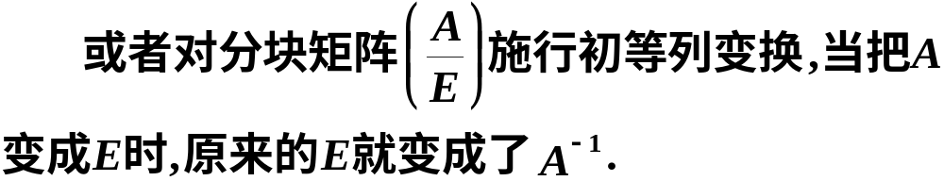
四、求逆矩阵的初等变换法

Slide 29
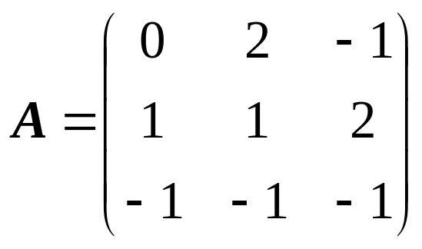
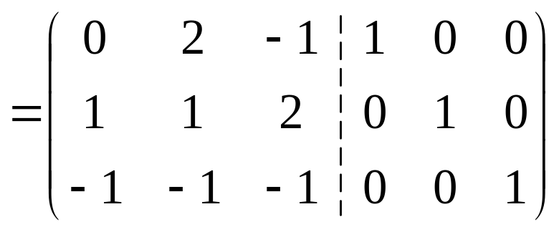

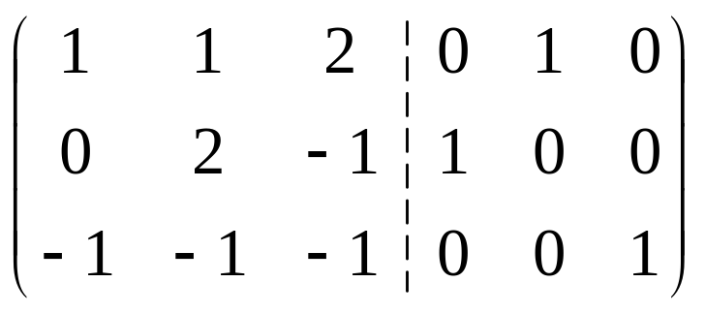

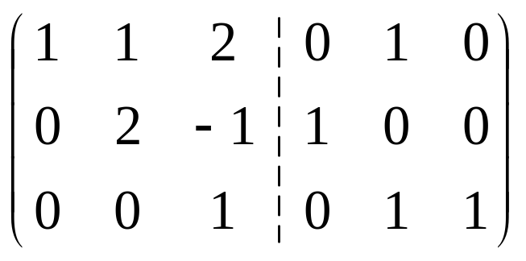

例3
求矩阵 的逆矩阵.
解

Slide 30
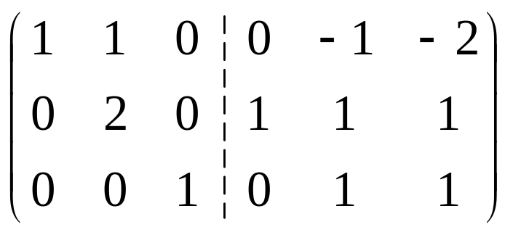


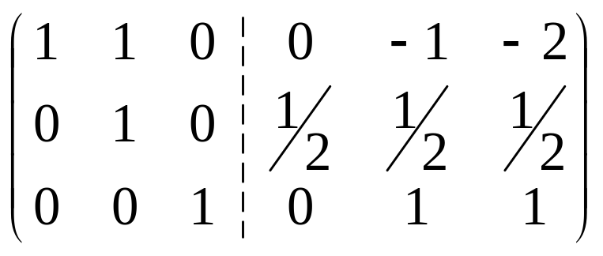

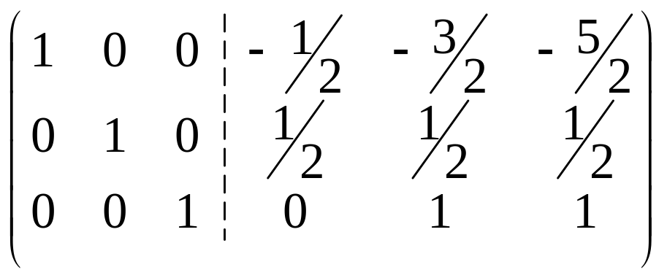


所以

Slide 31
注意 用初等行变换求逆矩阵时，必须始终
用行变换，其间不能作任何列变换．同样地，用
初等列变换求逆矩阵时，必须始终用列变换，其
间不能作任何行变换．

